Slide 1






Thứ sáu ngày 13 tháng 5 năm 2022
Toán

Slide 2
Thứ sáu ngày 13 tháng 5 năm 2022
Toán
Bài cũ:
Ôn tập về đại lượng
Đúng viết Đ, sai viết S.
12 yến = 120 kg
Đ
1
tạ = 50 yến
S
2
4 tấn 5 yến = 405 yến
Đ

Slide 3
Thứ sáu ngày 13 tháng 5 năm 2022
Toán
S/171
Ôn tập về đại lượng ( tiếp theo)
Các đơn vị đo thời gian: thế kỉ, năm, tháng, ngày, giờ, phút, giây,...
Bài 1: Viết số thích hợp vào chỗ chấm:
1 giờ = ……….. phút
1 phút = ………. giây
1 giờ = ………...giây
12
60
1 năm = ………… tháng
1 thế kỉ = ……….... năm
1 năm không nhuận = …......ngày
1 năm nhuận = ………ngày
60
100
3600
365
366

Slide 4
Thứ sáu ngày 13 tháng 5 năm 2022
Toán
Ôn tập về đại lượng ( tiếp theo)
Bài 1: Nêu số thích hợp vào chỗ chấm:
1 giờ = ……….. phút
1 phút = ………. giây
1 giờ = ………...giây
12
60
1 năm = ………… tháng
1 thế kỉ = ……….... năm
1 năm không nhuận = …......ngày
1 năm nhuận = ………ngày
60
100
3600
365
366
Bài 2: Viết số thích hợp vào chỗ chấm:
195
a)
5 giờ = ……….. phút
3 giờ 15 phút = …….. phút
300
1
giờ = …….. phút
5
7
420 giây =…….. phút
12

Slide 5
Thứ sáu ngày 13 tháng 5 năm 2022
Toán
V
Ôn tập về đại lượng ( tiếp theo)
Bài 2: Viết số thích hợp vào chỗ chấm:
240
205
b) 4 phút = ……….giây
2 giờ = ………. .giây
3 phút 25 giây = ………..giây
phút = ………..giây
7200
1
6
10
1
5
c) 5 thế kỉ = ……….năm
12 thế kỉ = ………năm
thế kỉ = ……….năm
2000 năm = ………thế kỉ
500
20
1200
20

Slide 6
N2
Ôn tập về đại lượng ( tiếp theo)
Bài 4: Bảng dưới đây cho biết một số hoạt động của bạn Hà trong mỗi buổi sáng hằng ngày:
Thời gian | Hoạt động
Từ 6 giờ 10 phút đến 6 giờ 30 phút | Vệ sinh cá nhân và tập thể dục
Từ 6 giờ 30 phút đến 7 giờ | Ăn sáng
Từ 7 giờ 30 phút đến 11 giờ 30 phút | Học và chơi ở trường
a, Hà ăn sáng trong bao nhiêu phút?
b, Buổi sáng Hà ở trường trong bao lâu ?

Slide 7
Ôn tập về đại lượng ( tiếp theo)
Bài 4: Bảng dưới đây cho biết một số hoạt động của bạn Hà trong mỗi buổi sáng hằng ngày:
Thời gian | Hoạt động
Từ 6 giờ 10 phút đến 6 giờ 30 phút | Vệ sinh cá nhân và tập thể dục
Từ 6 giờ 30 phút đến 7 giờ | Ăn sáng
Từ 7 giờ 30 phút đến 11 giờ 30 phút | Học và chơi ở trường
a, Hà ăn sáng trong 30 phút.
b, Buổi sáng Hà ở trường 4 giờ ( hay 240 phút).

Slide 8

Trò chơi: Hộp quà bí mật

Slide 9
Thứ sáu ngày 13 tháng 5 năm 2022
Toán
Ôn tập về đại lượng ( tiếp theo)
125
2 phút 5 giây= ….. .giây

Slide 10
Ôn tập về đại lượng ( tiếp theo)
5
500 năm = …..thế kỉ

Slide 11
Thứ sáu ngày 13 tháng 5 năm 2022
Toán
Ôn tập về đại lượng ( tiếp theo)
62
1 giờ 2 phút = ……….phút

Slide 12

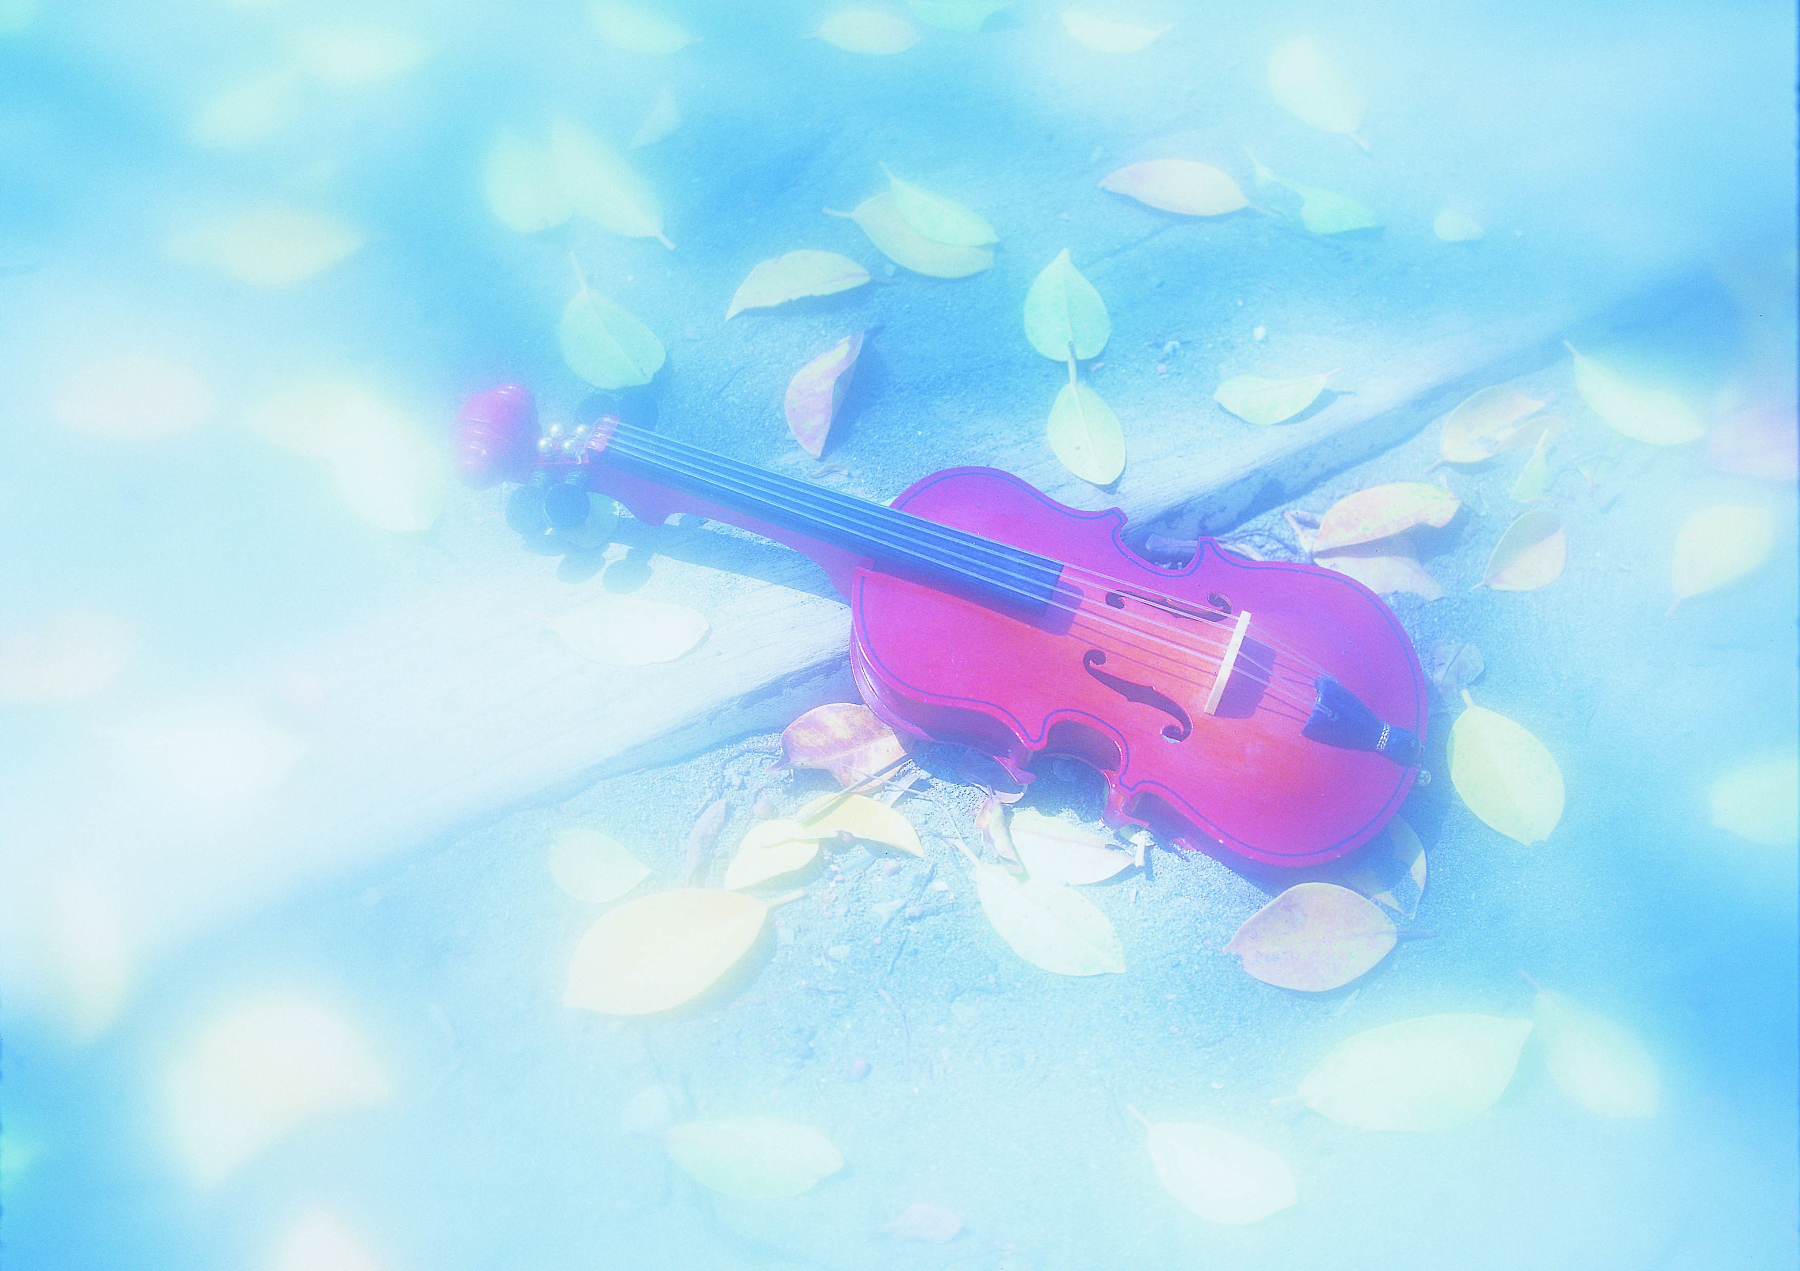
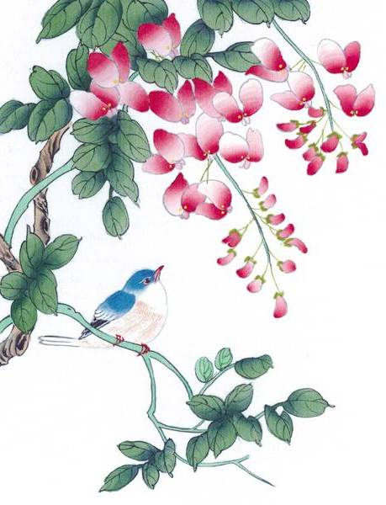

Kính chúc quý thầy cô
Sức khỏe, bình an và hạnh phúc.
Chúc các em chăm ngoan, khỏe mạnh
Thân ái chào tạm biệt

Slide 13
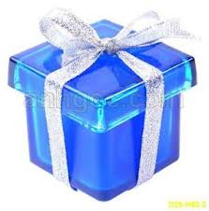

Trò chơi: Hộp quà bí mật

